Slide 1
Реализация принципа индивидуализации детей дошкольного возраста
Одним из основных принципов дошкольного образования, провозглашенных в ФГОС ДО является построение образовательной деятельности на основе индивидуальных особенностей каждого ребенка, при котором сам ребенок становится активным в выборе содержания своего образования, становится субъектом образования. (далее - индивидуализация дошкольного образования).
Согласно примерной программе «Детство» под ред. Т.И. Бабаевой, с учетом которой разработана основная общеобразовательная программа дошкольного образования нашего учреждения «необходимо обогащенное развитие детей дошкольного возраста, обеспечивающее единый процесс социализации – индивидуализации личности дошкольника через осознание ребенком своих потребностей, возможностей и способностей».

Slide 2
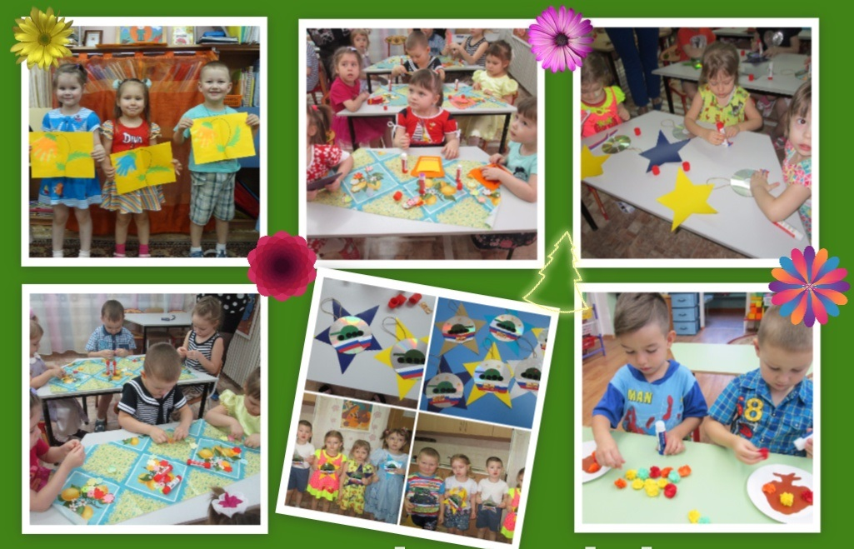
Цель: содействие максимальному раскрытию и самораскрытию потенциальных возможностей развития личности.
Индивидуализация образования - это организация образовательного процесса, при котором выбор способов, приёмов, темпа обучения обусловливается индивидуальными особенностями.
Технология индивидуализированного обучения - организация процесса обучения, при которой индивидуальный подход и индивидуальная форма обучения являются приоритетными.
Индивидуализация распространяется на каждого ребенка;
Ребенок субъект собственной деятельности
От педагога ожидается большая гибкость и открытость новым идеям, способность к импровизации, постоянному осмыслению происходящего.
Индивидуализация основывается на предпосылке, что не может быть двух детей, которые учатся и развиваются совершенно одинаково – каждый ребенок приобретает и проявляет собственные знания, отношение, навыки, личностные особенности и т.д.

Slide 3
Методы планирования индивидуализации обучения
-Метод диагностики; - Метод создания ситуации успеха ;
- Метод расширение спектра материалов; - Презентации продуктов детской деятельности;
- Организация специальных образовательных ситуаций;
- Свободная деятельность детей творческого и продуктивного характера;
- Совместная познавательная деятельность субъектов в системе «взрослый- ребенок», «ребенок-ребенок».
- Наблюдение за деятельностью детей, анализ результатов этих наблюдений.
- Составление индивидуальных образовательных маршрутов развития детей
- Организация кружковой работы ребенка
Условия организации жизнедеятельности детей в группе:
Построение образовательной деятельности на основе индивидуальных особенностей и способностей каждого ребёнка;
Создание безопасной предметно-пространственной развивающей среды для реализации ребенком своих замыслов индивидуально или с вместе с другими;
Обеспечение продуктивной активности, гибкости в ходе осуществления деятельности;
Условия для свободного выбора детьми содержания, вида деятельности, материалов, места и способов действий, партнерств;
Недирективная помощь детям, поддержка детской инициативы и самостоятельности в разных видах деятельности;
Обеспечение времени для свободной игры.
Взаимодействие с родителями по вопросам образования ребенка, непосредственного вовлечения их в образовательную деятельность.

Slide 4
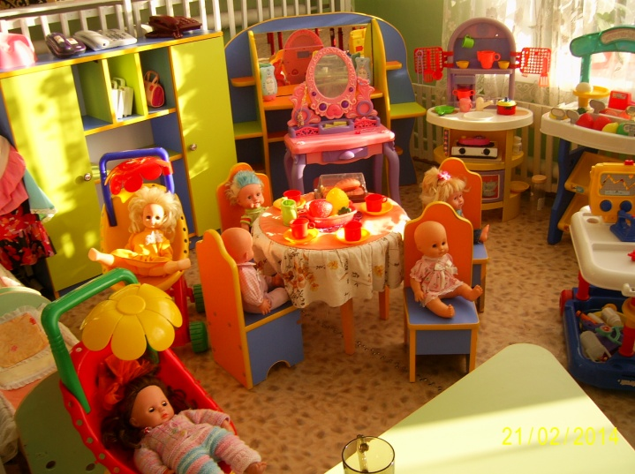
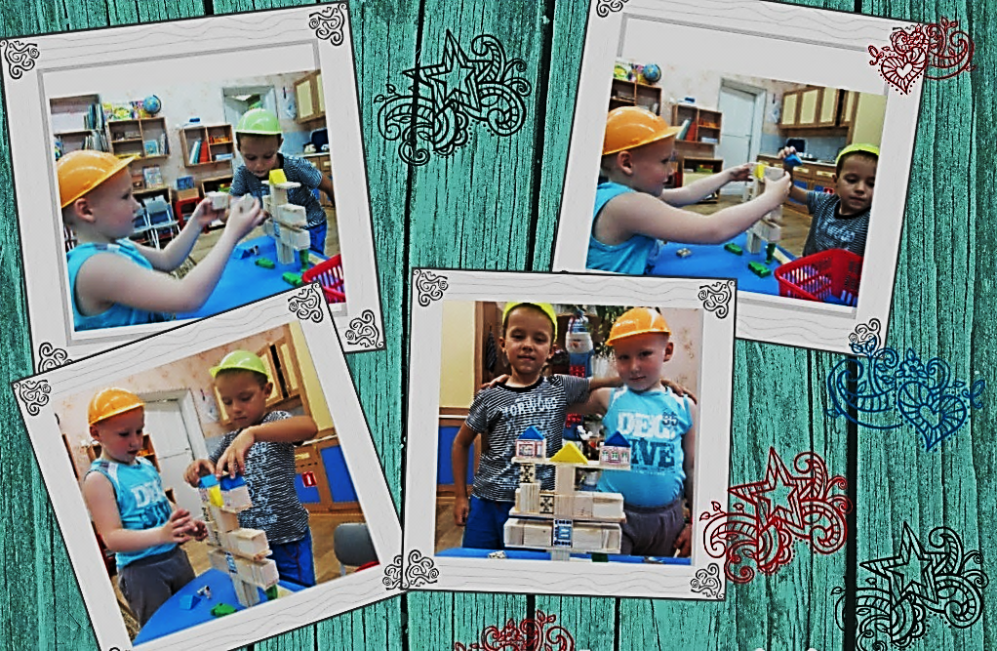
Организация гендеронаправленной предметно-развивающей среды
Принцип индивидуализации образования предполагает включения гендерного компонента в развитии ребёнка.
Гендерная технология – это личностно - ориентированное взаимодействие взрослого с ребёнком с учётом гендерного подхода. Современные требования индивидуального подхода к формированию личности не могут быть выполнены без учёта специфики гендерной принадлежности, а социализация ребёнка не может осуществиться без формирования гендерной идентичности.
Центры активности дают возможность индивидуализировать учебно-воспитательный процесс, исходя из собственных навыков и интересов.
Содержание игровых и развивающих центров обеспечивает удовлетворение интересов и свободу выбора деятельности для мальчиков и девочек.
В группе созданы условия для игр девочек «Семья», «Поликлиника», «Парикмахерская», «Магазин», Столовая», для игр мальчикам - «Водители», «Строители», «Военные», «МЧС» со всеми необходимыми атрибутами.

Slide 5
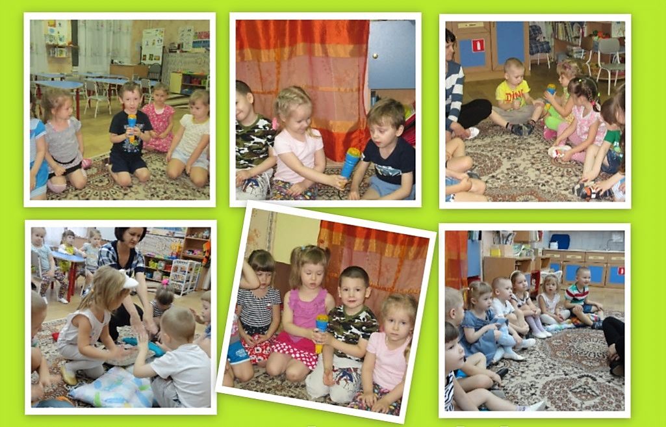
Применение группового сбора
Применяем с целью, чтобы дети могли пообщаться, вместе поиграть в групповые игры, планируем дела на день, распределяем обязанности. У каждого ребёнка своя подушка - думка. Проводится в определённое время и место. Вводится элемент с игрушечным микрофоном, он создаёт эффект игры. Всё это стимулирует детскую активность, позволяет сделать собственные выводы, придумать своё новое решение.
Формы организации процесса индивидуального обучения
С целью индивидуализации педагогического процесса используются следующие компоненты детской субкультуры. В группе есть стенд «Уголок именинника», зона развития «Моё настроение», «Кто сегодня в группе…»

Slide 6
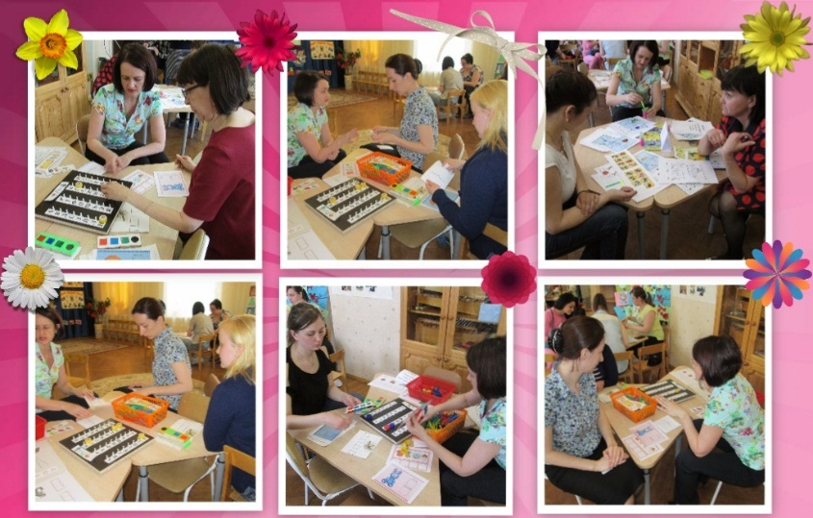
Коллекционирование – доступный и интересный детям вид деятельности, учитывающий их индивидуальные интересы и удовлетворяющий потребности в «собирательстве сокровищ. В процессе коллекционирования ребёнок учится систематизировать и изучать собираемые предметы. Представляя детям чью – либо коллекцию, рассказывая о ней, он вызывает у сверстников интерес к созданию собственной.
Дополнительное образование
имеет значительный педагогический потенциал и выступает как мощное средство развития личности ребёнка.
работа направлена на интеллектуальное, речевое развитие (объединить усилия семьи и детского сада в подготовке детей к школе).
родители участвуют в мастер-классах, открытых занятиях.

Slide 7
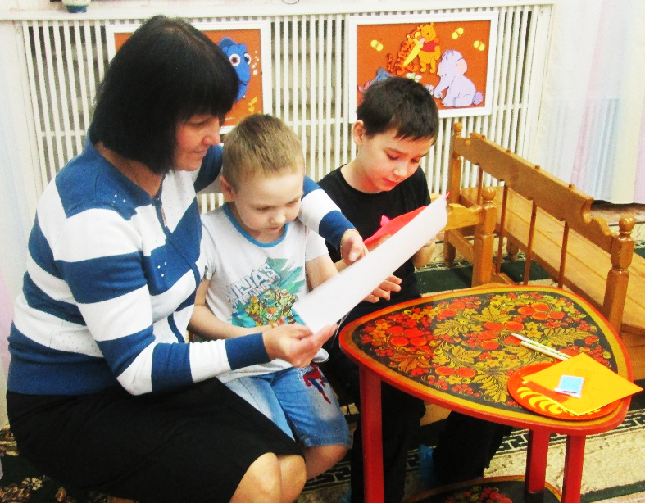
Роль воспитателя в организации образовательной деятельности
1.Самостоятельная и совместная деятельность в центрах активности.
Воспитатель может:
а) работать в одном из центров;
б) переходить от центра к центру оказывая помощь;
в) переходить от центра к центру, наблюдая за деятельностью детей; наблюдать за конкретным ребенком
2. Организованная деятельность
Работу по подготовке детей к самоорганизации разных видов деятельности целесообразно проводить на занятиях в качестве составной их части
Образовательный процесс в группе строим с учётом индивидуальных особенностей каждого ребёнка. Индивидуализация является важнейшим элементом программы, ориентированной на ребёнка.
Индивидуальный подход в работе с детьми нужен во всех видах детской деятельности и на протяжении всего дня. Он оказывает положительное влияние на формирование личности каждого ребенка при условии, если он осуществляется в определенной последовательности и системе, как непрерывный, четко организованный процесс.
Осуществляется изучение проявлений ребенка, установление причины формирования особенностей его характера и поведения, определение соответствующих средств и методов, четких организационных форм осуществления индивидуального подхода к каждому ребенку в общей педагогической работе со всеми детьми.

Slide 8
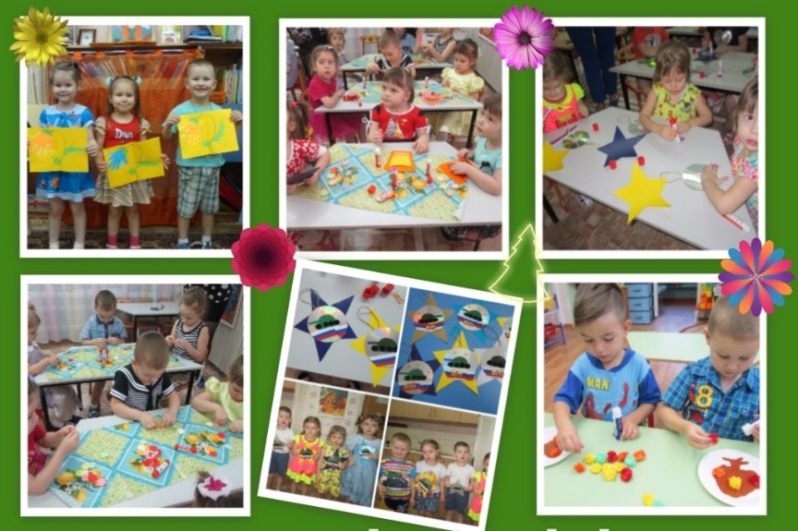
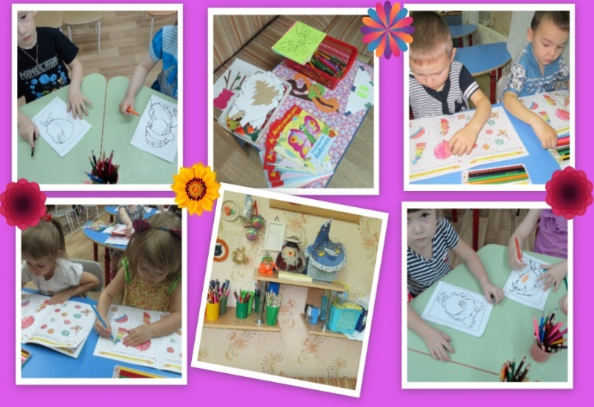
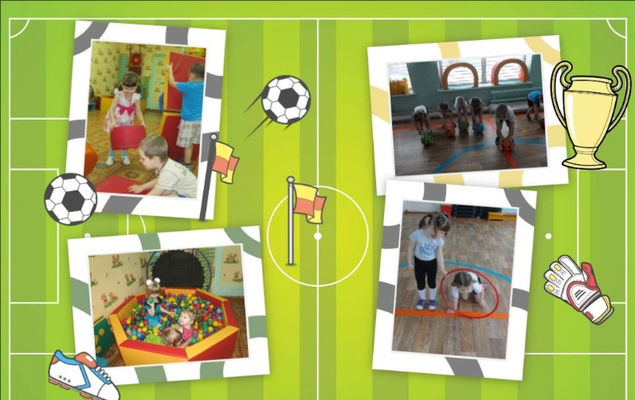
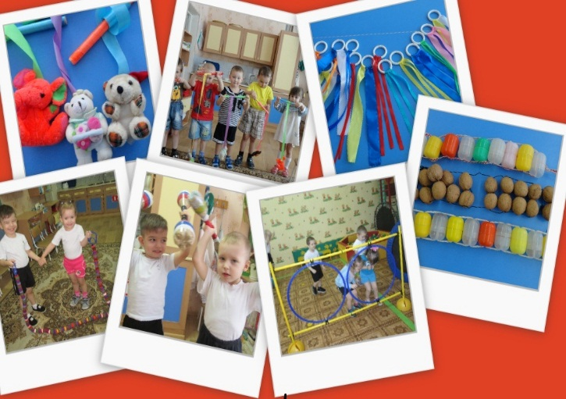
Дифференцированный подход к девочкам и мальчикам обусловлен их психофизическими особенностями. И продуктивная деятельность не исключение.
Учитывая различия в развитии двигательных функций мальчиков и девочек, осуществляется дифференцированный подход к ним в процессе физического воспитания.

Slide 9
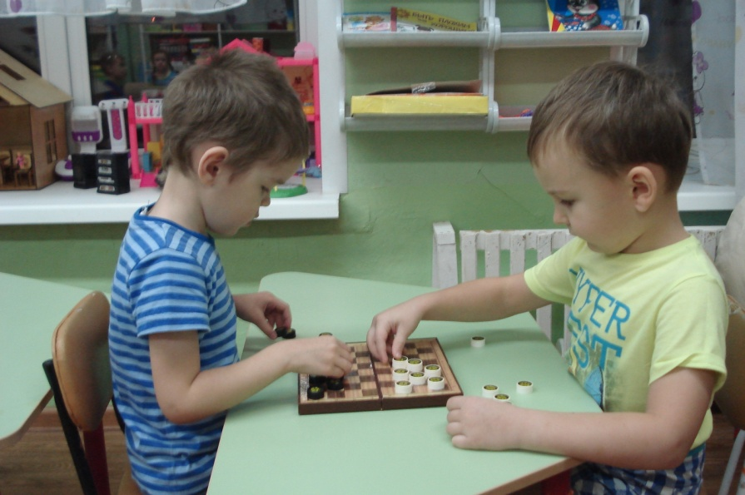
Формы работы с родителями
- Анкетирование родителей - Родительские собрания
- Досуги, развлечения - Выставки творчества
- Сайт детского сада - Творческие мастерские
- Проекты - Страничка группы в «Контакте
- Домашнее фото, видео проекты, задания
- Показ опыта через организацию презентацией, выставок
Заключение:
Индивидуальные формы работы: консультации, беседы, изучение опыта семейного воспитания, индивидуальные альбомы «домашних заданий» и др. создают большие возможности для укрепления связи между семьёй и детским садом, помогают найти индивидуальный стиль взаимоотношений с каждым родителем; а родителям даёт возможность поделиться с педагогом своими мыслями, сомнениями. Все это помогает лучше понять ребенка, найти оптимальные пути создания единой линии воздействия на ребенка в детском саду и дома.
Систематическая, правильно организованная работа с детьми и родителями даёт положительные результаты:
высокий уровень коммуникативных умений;
приобретение опыта взаимодействия с другими детьми;
развитие у детей таких жизненно необходимых социальных навыков как инициативность, самостоятельность, творчество.

Slide 10
Список рекомендуемой литературы
1.Богоявленская Д.Б. Психология творческих способностей. -М.: Академия, 2002.
2.Казакова Т.Г. Развитие у дошкольников творчества. Пособие для воспитателя детского сада. - М.: Просвещение, 1995.
3.Карабанова О.А., Алиева Э.Ф., Радионова О.Р., Рабинович П.Д., К21 Марич Е.М. Организация развивающей предметно-пространственной среды в соответствии с федеральным государственным образовательным стандартом дошкольного образования. Методические рекомендации для педагогических работников дошкольных образовательных организаций и родителей детей дошкольного возраста / О.А. Карабанова, Э.Ф. Алиева, О.Р. Радионова, П.Д. Рабинович, Е.М. Марич. – М.: Федеральный институт развития образования, 2014. – 96 с.
4."Конвенция о правах ребенка" (одобрена Генеральной Ассамблеей ООН 20.11.1989) (вступила в силу для СССР 15.09.1990)
5.Любимова Т.Г. Развиваем творческую активность. – М, 1996 –78 с.
6.Приказ Минобрнауки России от 17.10.2013 N 1155 "Об утверждении федерального государственного образовательного стандарта дошкольного образования" (Зарегистрировано в Минюсте России 14.11.2013 N 30384)
7.Свирская Л.М. Индивидуализация образования детей дошкольного возраста. – М.: Просвещение, 2015.

